Slide 1

上周总结与计划
母永胜

Slide 2

01
API调用
02
本地化大模型部署
03
服务器部署大模型
04
AI辅助编程与应用
content
上周学习内容

Slide 3
01
API调用

Slide 4

学习内容
AI编程机器人通过API调用实现聊天功能
获取API
安装依赖库
通过AI编程写出聊天机器人，调用API

Slide 5
02
本地化大模型部署

Slide 6
学习内容
安装容器Ollama或Docker
下载模型
安装浏览器扩展Page Assist
运行模型

Slide 7
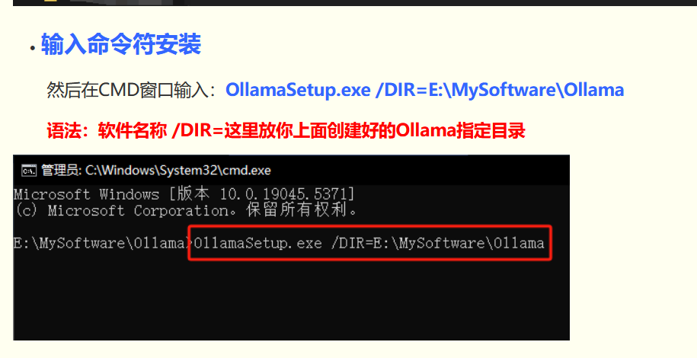
问题
Ollama，Docker不会安装到其他盘
解决办法： 网上搜索在安装前输入cmd命令，改变安装位置

Slide 8
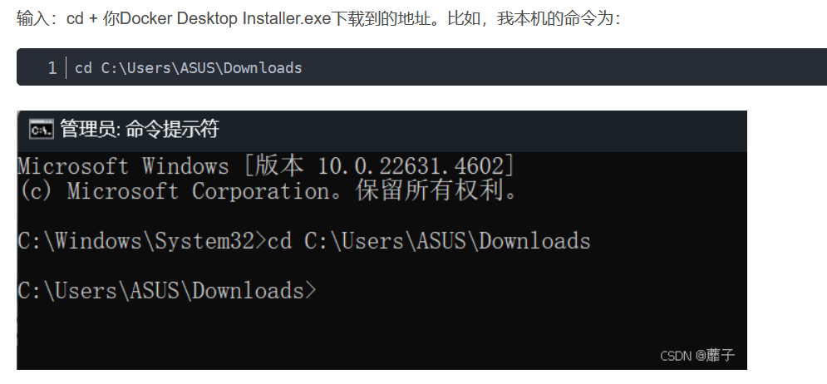
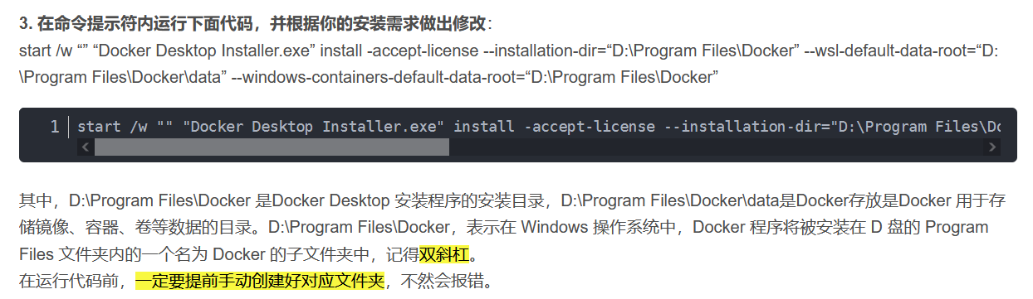
解决办法

Slide 9
03
服务器部署大模型

Slide 10
学习内容
- 了解GPU硬件及开发环境 模型部署及使用
服务器打开root/temp 文件夹，模型运行快
检查是否有modelscope以及python，若没有，安装
下载模型，模型后加文件目录
安装依赖包，
创建api接口
调用api

Slide 11
问题
租用20系服务器算力不够，
解决办法：更换成40系服务器

Slide 12
04
AI辅助编程与应用

Slide 13
学习内容
学习了微信小程序的开发以及小游戏开发
第一步将要生成程序的需求功能输入给AI,对生成的代码进行测试。
第二部调试代码，完善功能。然后重复整个过程，直至小程序达到要求。如有必要则回退版本并尝试不同方法。
学会了找数据库Context7,目前已经汇总了7000+个库的信息，很多都是比较流行的常用库。
[openrouter.ai](http://openrouter.ai).com 用Google mini api平替open aiapi

Slide 14




Slide 15
上周出勤率100％
笔记提交情况 全部提交
作业全部完成

Slide 16
下周计划
若无特殊情况，出勤率100％
笔记提交情况 全部提交
作业全部完成
计划
学会看报错，不能简单的错误还用AI解决
优化AI的prompt，让AI更好的实现需求
去CSDN或者B站学习

Slide 17
THANKS

